Slide 1
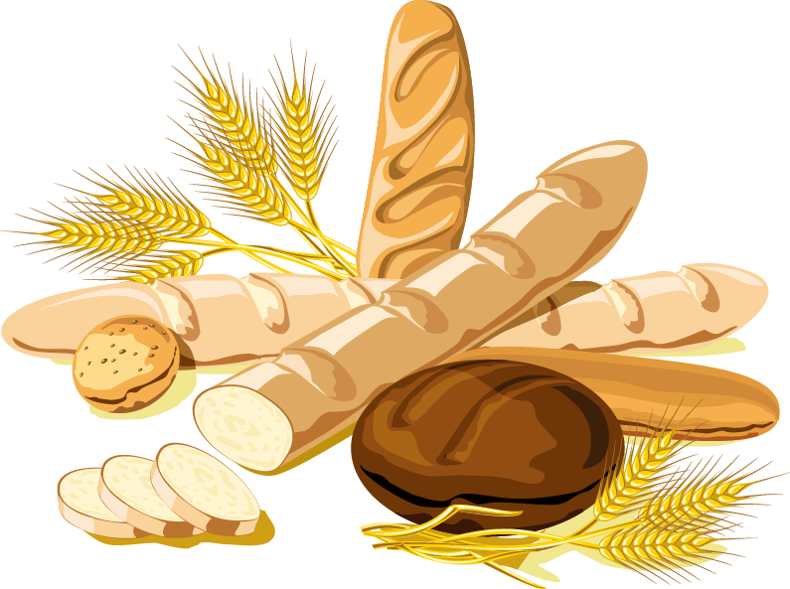
«Хлеб – всему голова!»
Муниципальное бюджетное дошкольное образовательное учреждение
«Детский сад №37 «Искорка»
Морозова А. В.
воспитатель
г. Междуреченск - 2023

Slide 2
Цели и задачи
-Формировать представление о процессе производства хлеба;
Воспитывать у детей бережное отношение и уважение к хлебу и людям, вырастившим его;
Активизировать словарь за счет названий хлебобулочных изделий.;
Воспитывать трудолюбие, аккуратность;
Развивать мелкую моторику пальцев.
Предварительная работа: -Беседа о сборе урожая хлеба; -Рассматривание иллюстраций, презентаций, видеоэкскурсий; -Заучивание пословиц, беседа, чтение литературных произведений по теме;
-Рассматривание колосьев овса и пшеницы;

Slide 3
ОРГ.МОМЕНТ
Собрались все дети в круг.
Я- твой друг, и ты – мой друг,
Крепко за руки возьмемся
И друг другу улыбнемся.
Садитесь все на стульчики, как только вы услышите команду и обнаружите такой признак у себя, то должны будете выполнить задание.
Пускай помашут правой рукой все, кто не обижает других.
Пусть улыбнуться все, кто умеет помогать детям и взрослым.
Пусть 1 раз хлопнут в ладоши те, у кого сегодня хорошее настроение.
Пусть коснуться кончика носа левой рукой все, кто любит отгадывать загадки и играть.
Пусть громко апплодируют в ладоши все, кто любит праздники.

Slide 4
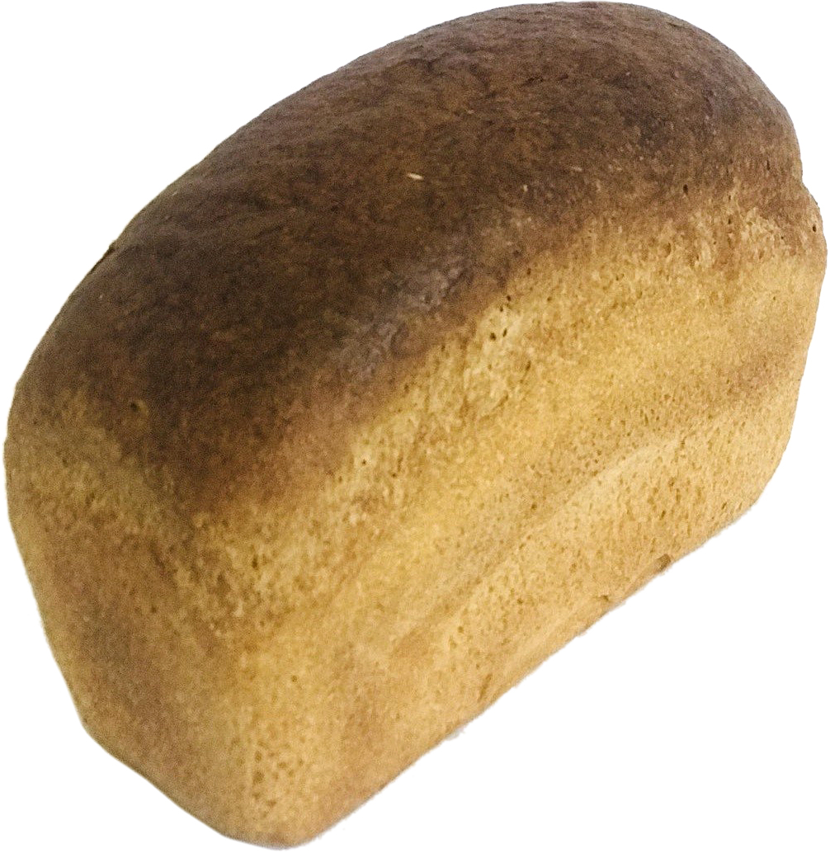
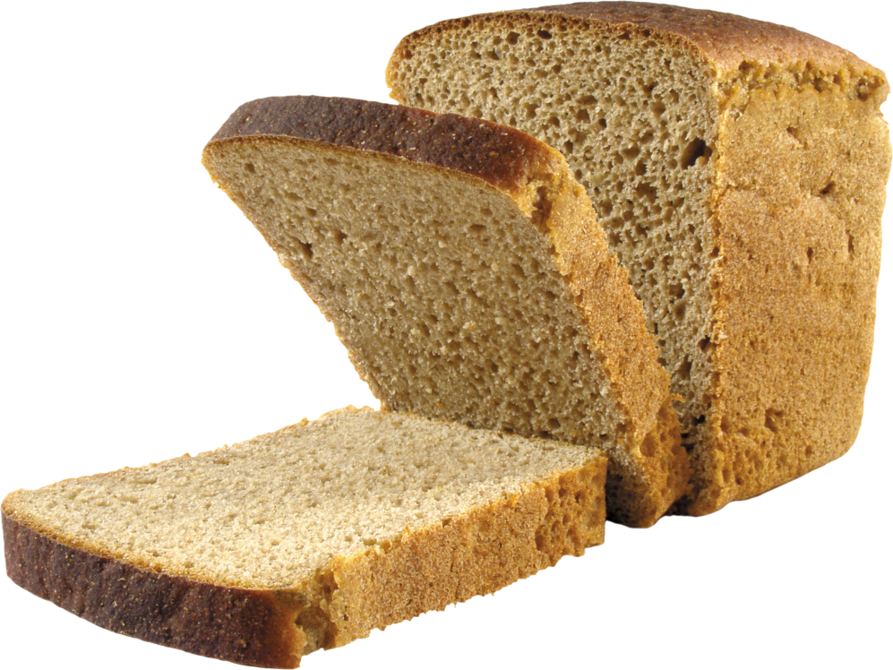
ОТГАДАЙТЕ ЗАГАДКУ
Рос сперва на воле, в поле.
Летом цвёл и колосился,
А когда обмолотился,
Он в зерно вдруг превратился.
Из зерна – в муку и тесто,
В магазине занял место.
Отгадать легко и быстро: Мягкий, пышный и душистый, Он и черный, он и белый, А бывает подгорелый.
(Хлеб)

Slide 5
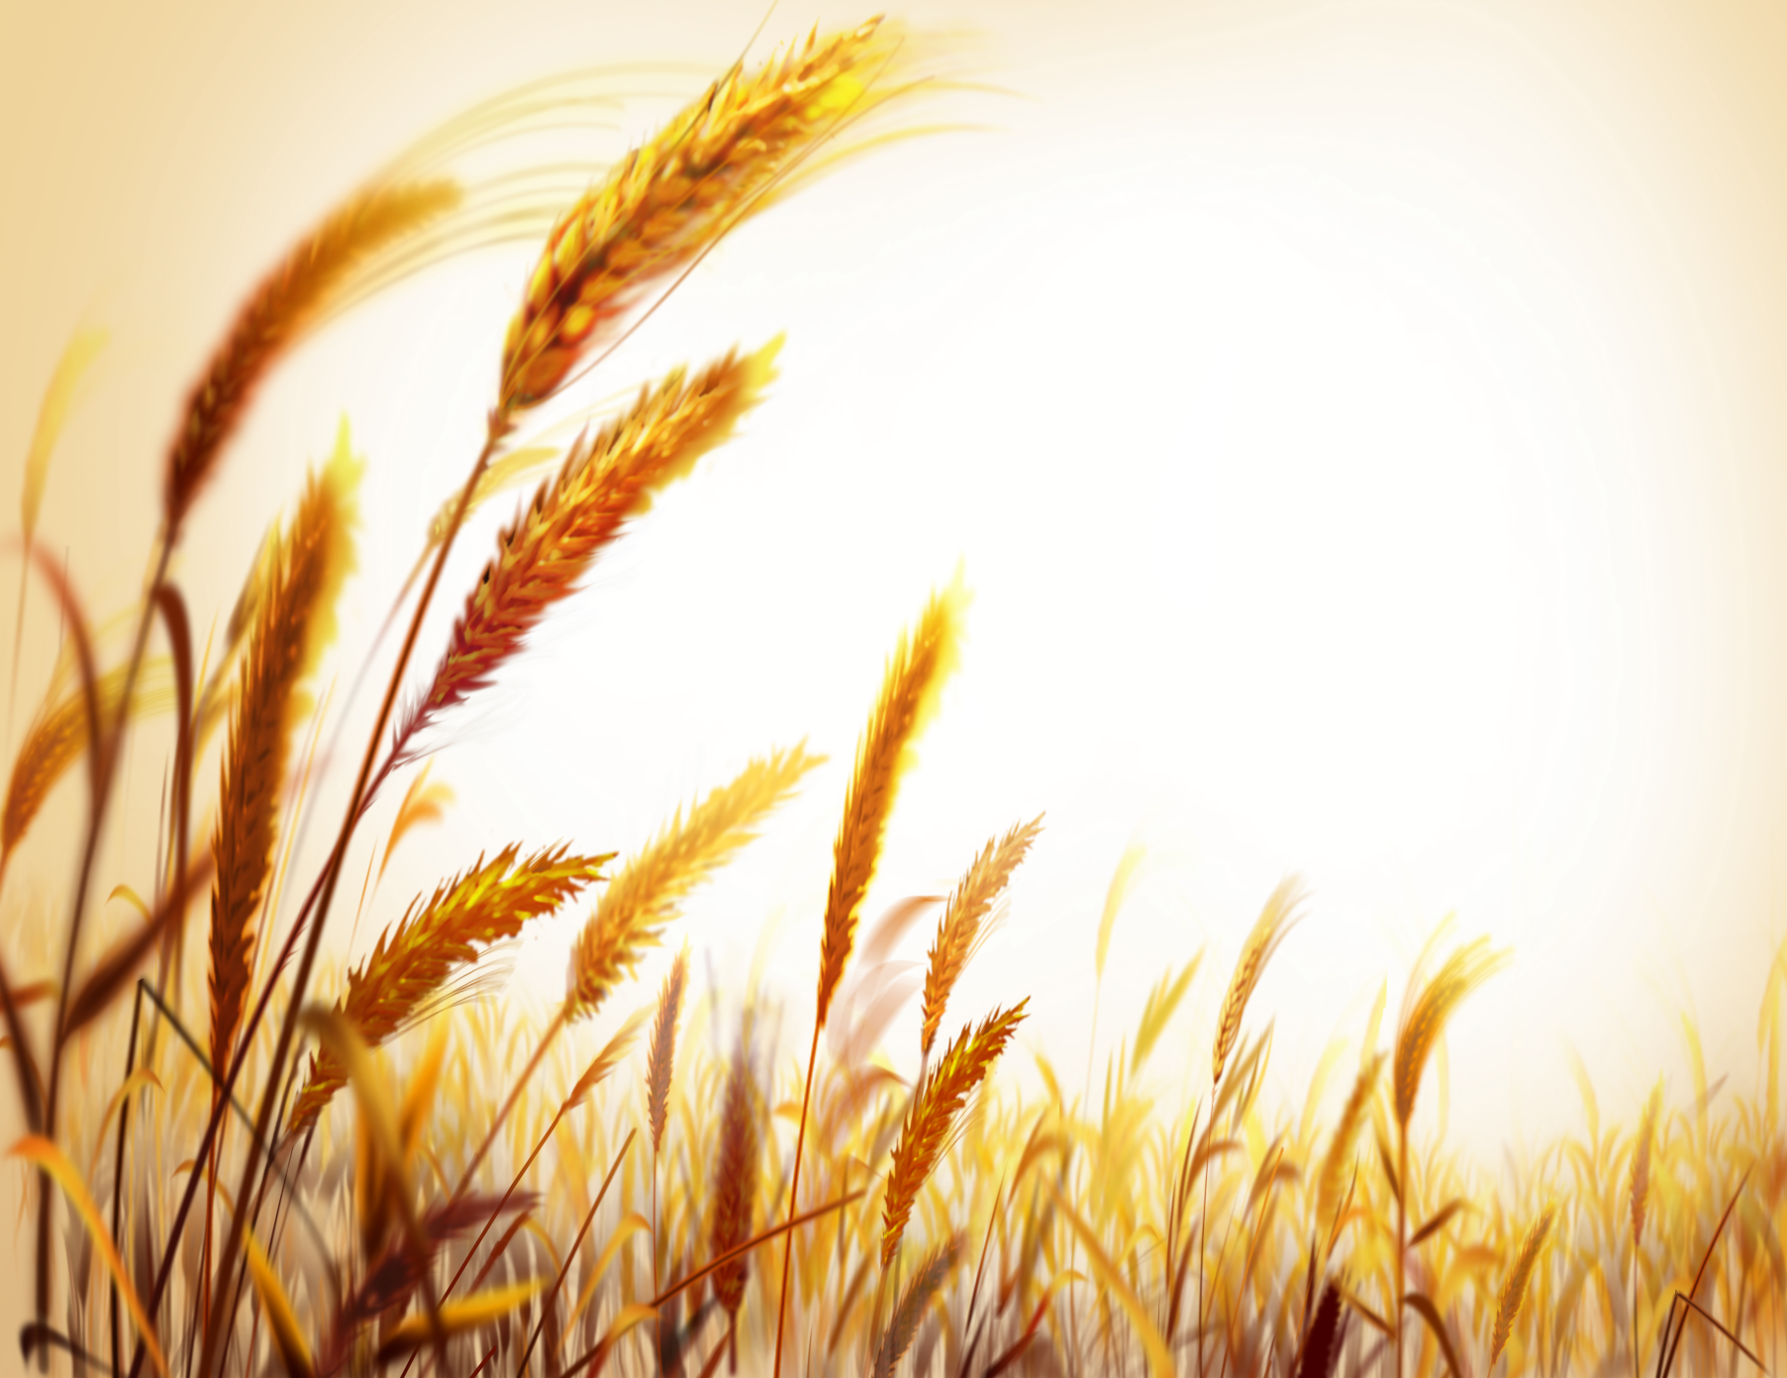
ОКАЗЫВАЕТСЯ! ЕСТЬ ТАКОЙ ВСЕМИРНЫЙ ПРАЗДНИК
16 ОКТЯБРЯ
ДЕНЬ ХЛЕБА

Slide 6
СЛОВЕСНАЯ ИГРА
КОМУ В РУКИ ПОПАЛ КОЛОСОК- ОТВЕЧАЕТ НА ВОПРОС
-Как назовём хлеб ласково? (хлебушек)
-Крошки хлеба? (хлебные)
- Прибор для резки хлеба? (хлеборезка)
- Посуда для хранения хлеба? (хлебница)
- Кто растит и убирает хлеб? (хлебороб)
Кто печёт хлеб? (пекарь, хлебопек)
Назови завод, где выпекают хлеб? (хлебозавод, пекарня)
Как называют изделия из теста? (хлебобулочные,выпечка)

Slide 7
ИГРА «ЧТО СНАЧАЛА , ЧТО ПОТОМ»
Длинный путь у хлеба от поля до нашего стола,
давайте вспомним и расставим по порядку карточки.
На карточках труд хлеборобов:
Тракторист пашет землю, сеет.
Агроном проверяет колосья.
Комбайны жнут и обмолачивают хлеб.
На мельнице перемалывают зёрна в муку.
Пекари замешивают тесто, выпекают изделия.
Хлеб на прилавках.

Slide 8
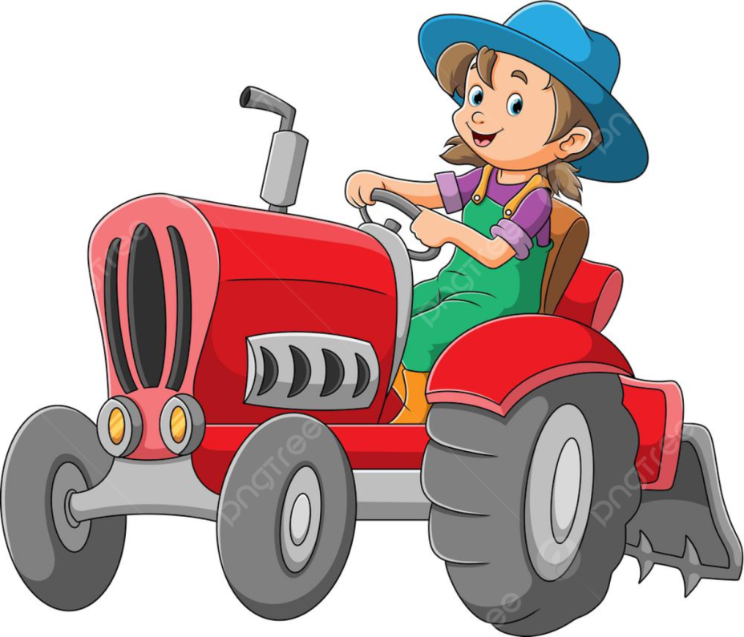
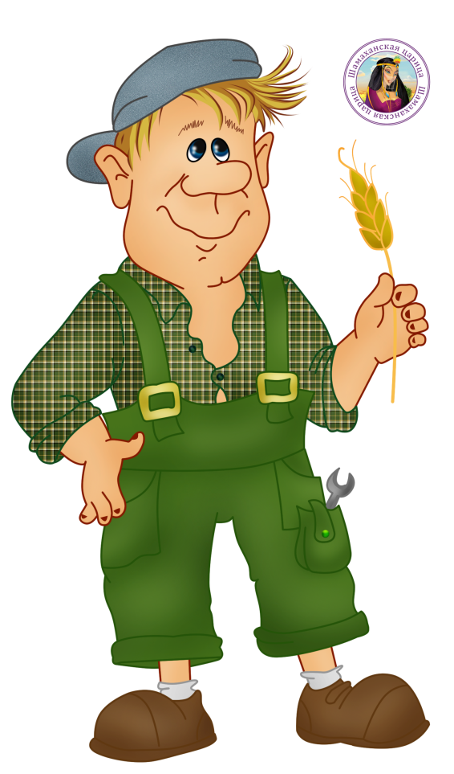
ИГРА «ЧТО СНАЧАЛА, ЧТО ПОТОМ»
ПОМНИМ ПРАВИЛО:
ОТВЕТИТЬ ХОЧЕШЬ –НЕ КРИЧИ,
СКОРЕЕ РУКУ ПОДНИМИ!
1.Кто на ранней зорьке встал,
плугом поле распахал?
2. Занят важной он работой:
урожай- его забота.
Чтоб сумели уродиться
рожь, овёс или пшеница.

Slide 9
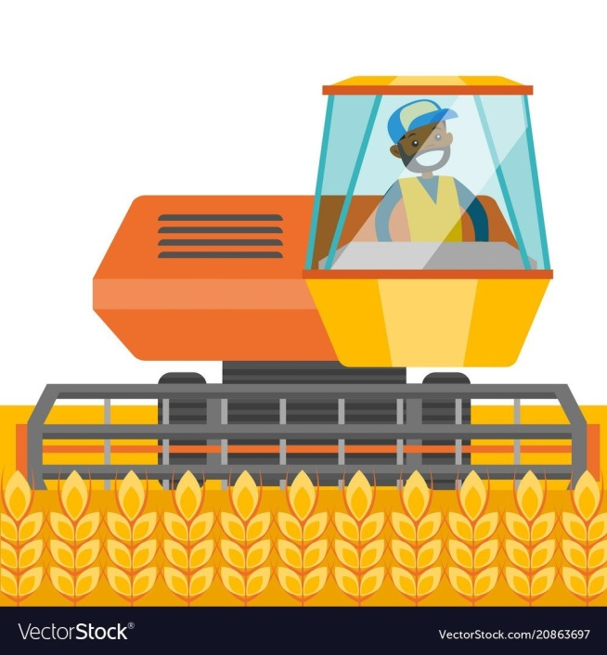
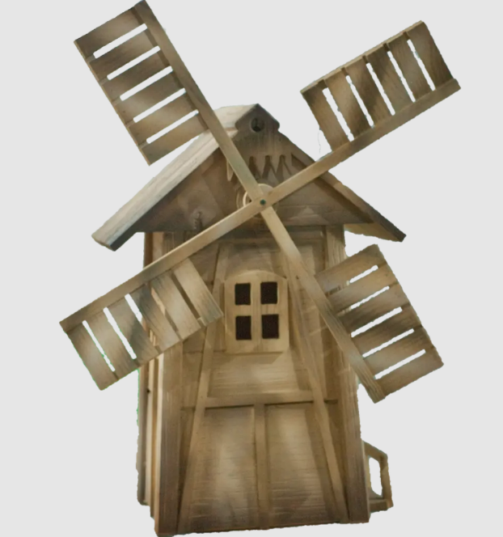
ИГРА «ЧТО СНАЧАЛА, ЧТО ПОТОМ»
3. Он похож на капитана, но ведёт корабль степной.
Спорит он с волной упрямо, только с золотой волной.
4. Крыльями машет, Да не птица крылата.
Не сеет, не пашет, А хлебом богата.
Он сыплет в мельницу зерно. Ты назови скорей его.

Slide 10
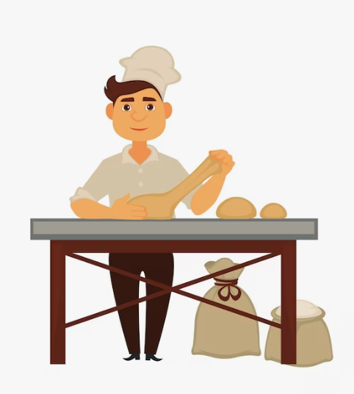
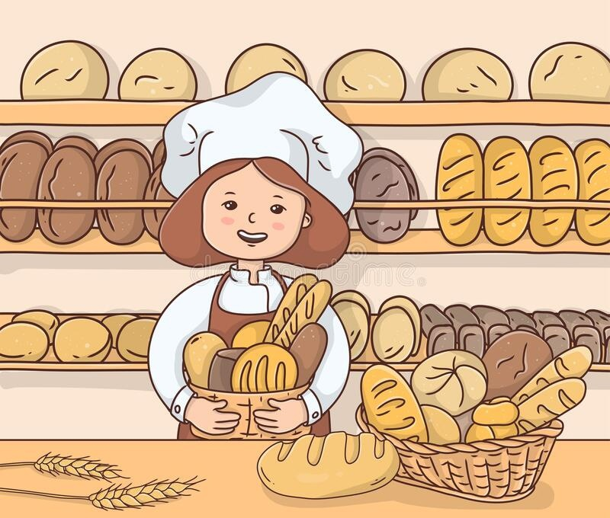
ИГРА «ЧТО СНАЧАЛА, ЧТО ПОТОМ»
.
5. Хоть весь в белом, но не лекарь,
Свежий хлеб печёт нам...
6. Нам даёт товар и чек Не философ,
не мудрец. А обычный …

Slide 11
СТИХОТВОРЕНИЕ О ХЛЕБЕ
Хлеб ржаной, батон и булки
Не добудешь на прогулке!
Люди хлеб в полях лелеют,
Сил для хлеба не жалеют!

Slide 12
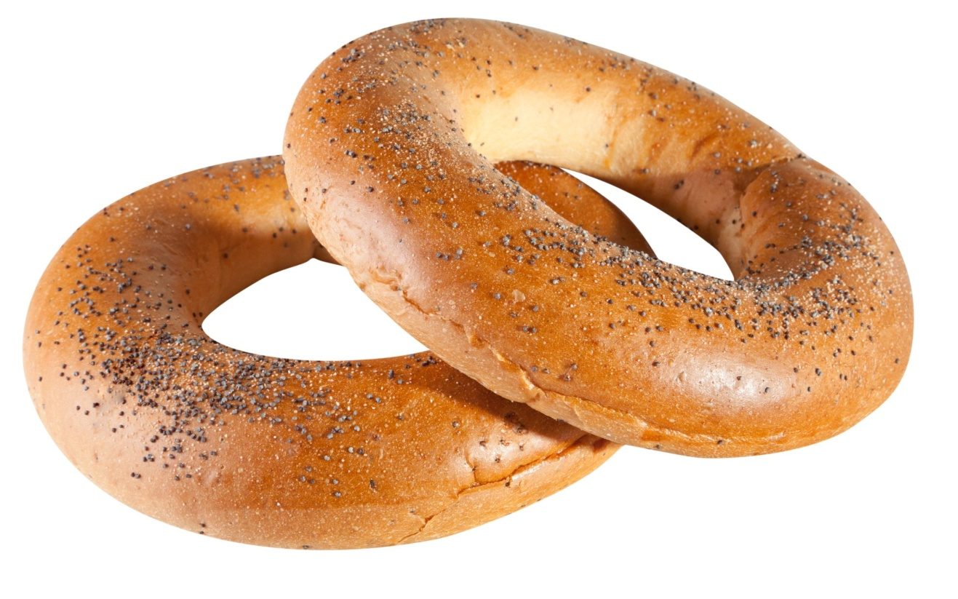
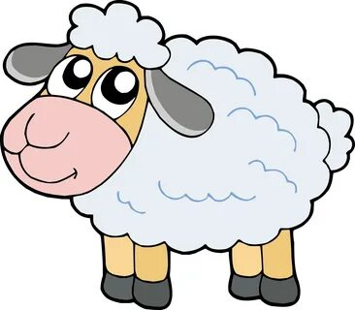
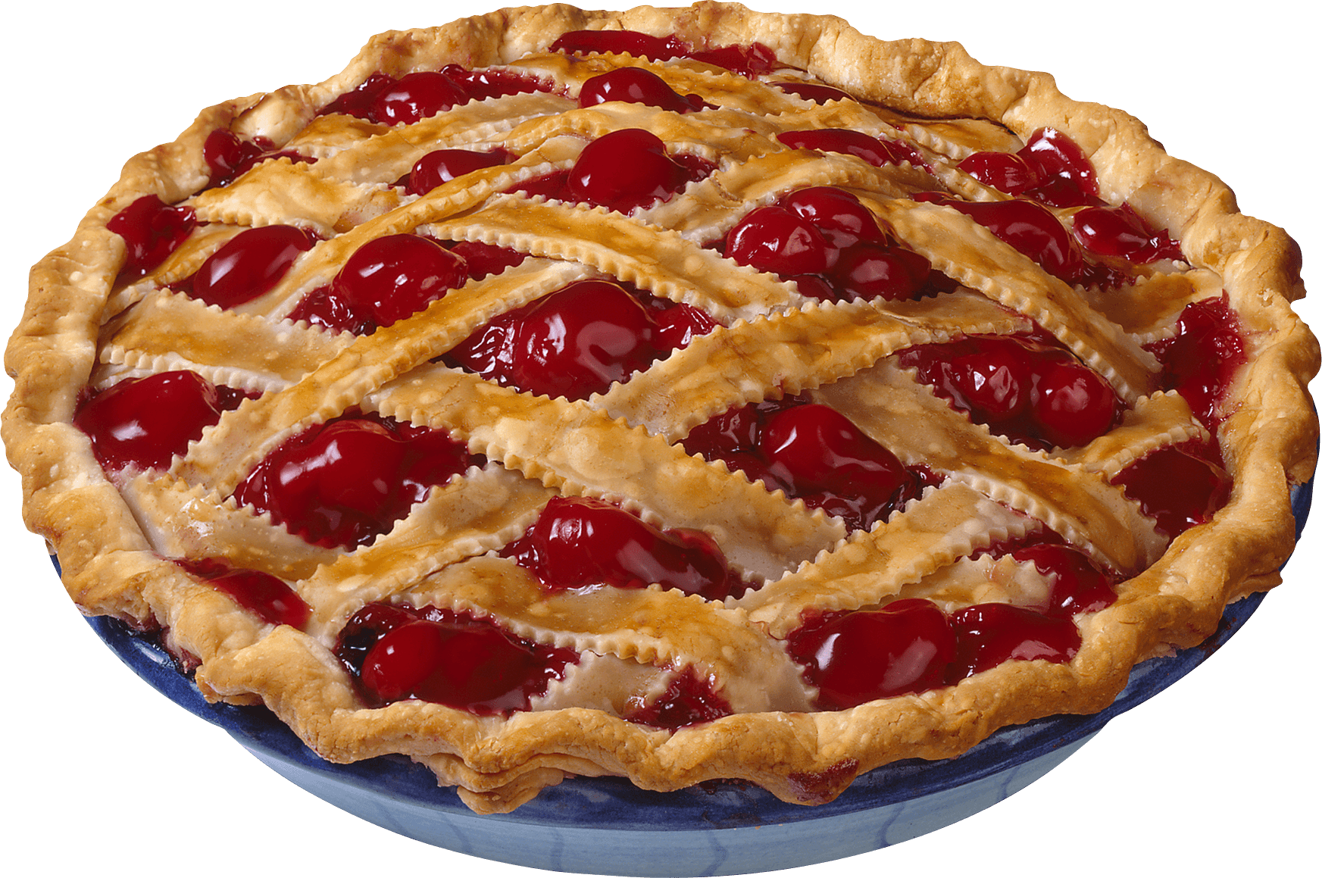
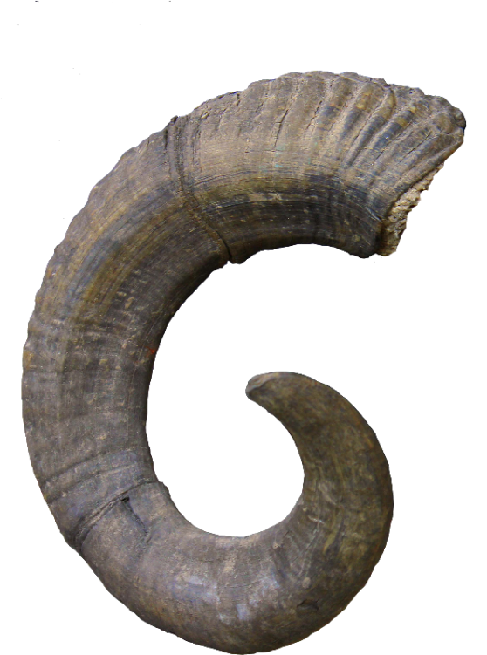
РЕБУСЫ

Slide 13
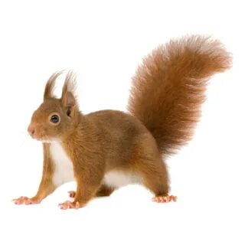
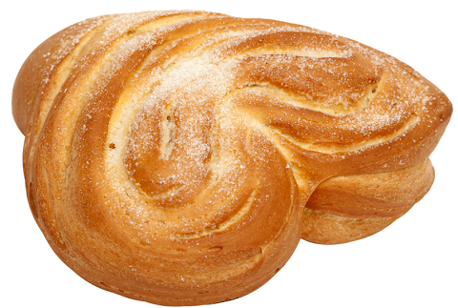
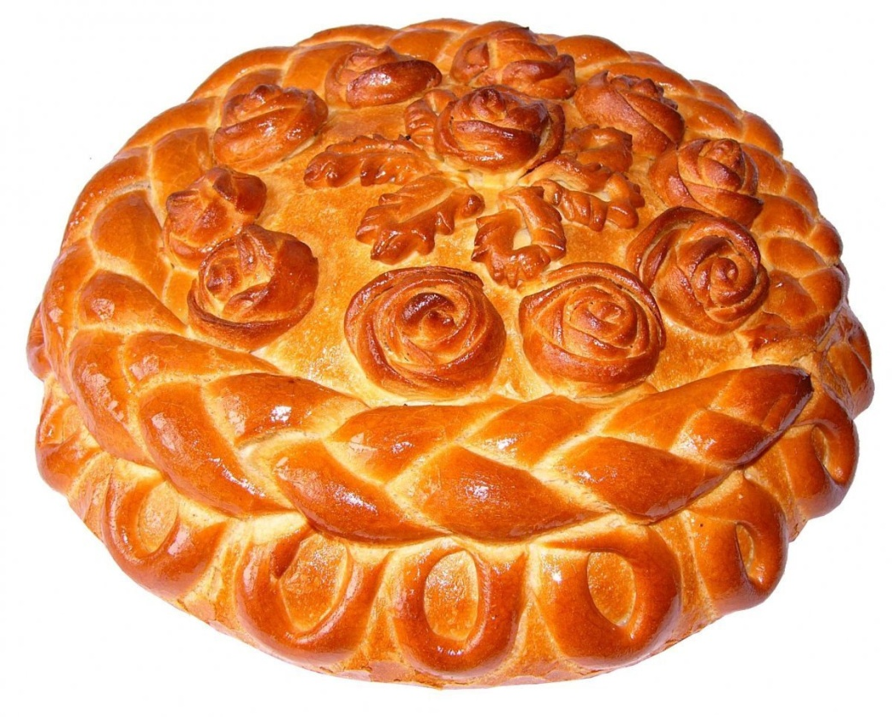
РЕБУСЫ

Slide 14
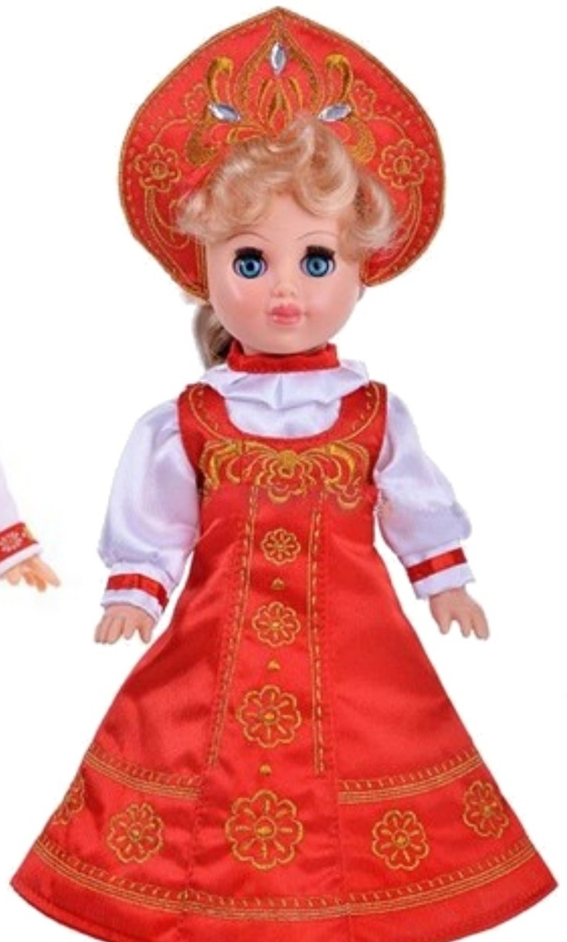
РУССКАЯ НАРОДНАЯ ХОРОВОДНАЯ ИГРА «КАРАВАЙ»
У нашей куклы Светы сегодня день рождения
Как на Светины именины
Испекли мы Каравай.
Вот такой вышины!
Вот такой нижины!
Вот такой ширины!
Вот такой ужины!
Каравай, каравай, кого любишь выбирай!
-Я люблю, конечно всех,
Но РЕБЯТ больше всех!

Slide 15
ИГРА «ЧУДЕСНЫЙ МЕШОЧЕК»
Света приглашает сыграть
Нужно наощупь угадать вид хлебобулочного изделия
Всю угаданную выпечку выкладываем на поднос в ряд:
Что первым угадали, достали из мешка?
Что вторым?
Какое хлебобулочное изделие скраю справа/слева?
Как называется выпечка 2-я(3,4…и т.д.)по счёту?
ДАВАЙТЕ ПОИГРАЕМ В ПЕКАРЕЙ

Slide 16
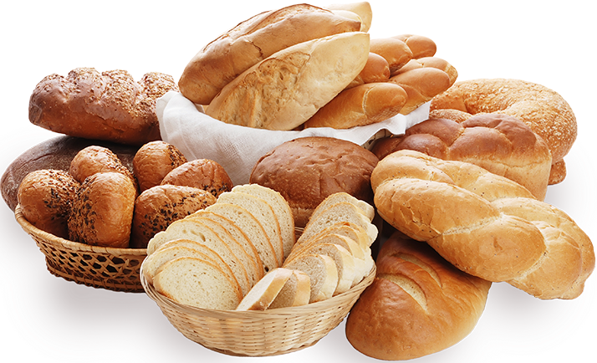
Пальчиковая гимнастика
Муку в тесто замесили, Сжимают и разжимают пальчики.
А из теста мы слепили: Прихлопывают ладошками, «лепят».
Пирожки и плюшки, Поочередно разгибают пальчики
Сдобные ватрушки, начиная с мизинца.
Булочки и калачи -
Все мы испечем в печи. обе ладошки вверх.
Очень вкусно! гладят живот.

Slide 17
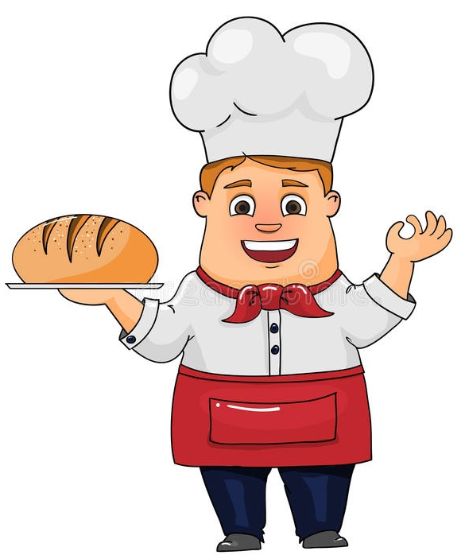
ЛЕПКА
Давайте сыграем в пекарей/ хлебопёков и
слепим выпечку для наших кукол.
А лепить будем из соленого теста!
Почему так называется?
Для чего мы добавили так много соли?

Slide 18
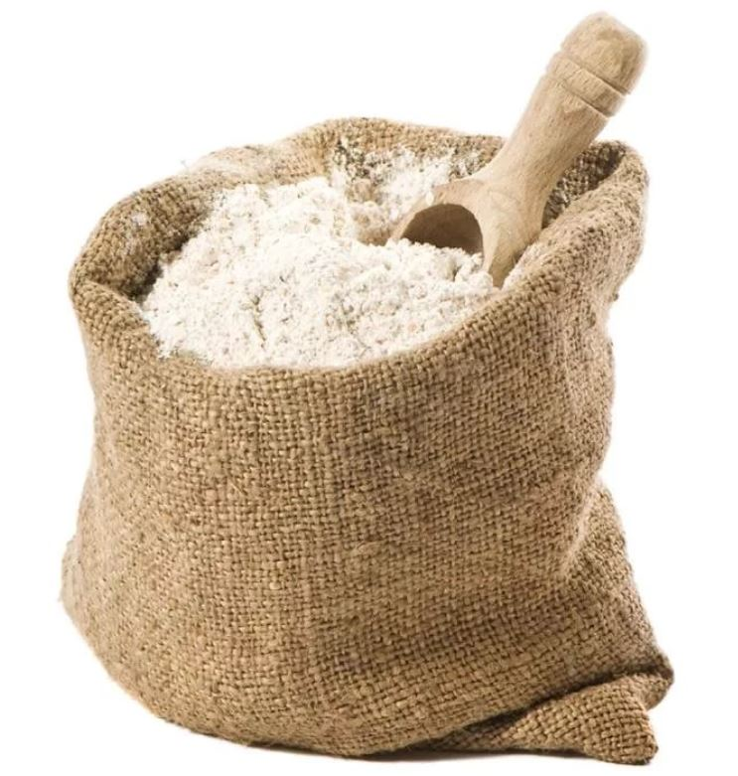
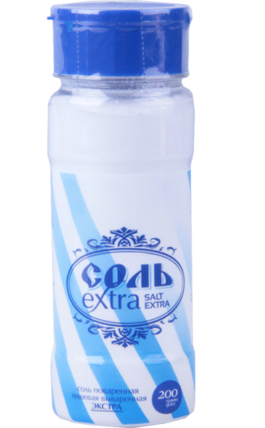
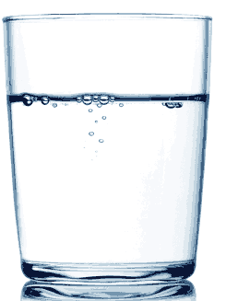
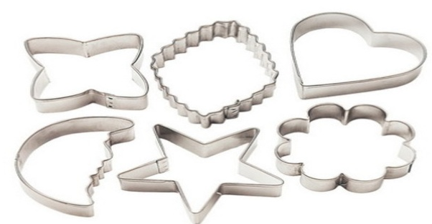
Рецепт СОЛЁНОГО ТЕСТА
понадобится:
глубокая чаша для замешивания теста
200 мл воды
300 г муки
300 г соли (обязательно мелкой)
приготовление:
На подготовку уйдёт несколько минут, но придётся подождать, пока тесто настоится в холодильнике.
1. Насыпьте в ёмкость 300 г мелкой соли.
2. Добавьте 300 г муки (лучше пшеничной), перемешайте.
3. К сухой массе понемногу добавлять холодную воду. Должно получиться густое, но не сухое тесто.
4. Вымесить тесто руками до получения пластичной массы.
5. Завернуть тесто в пищевую плёнку/пакет и в холодильник на 2-3 часа.

Slide 19
образцы

Slide 20
ГИПЕРССЫЛКИ
АЛФАВИТ
БАРАНКИ
БАРАШЕК
БЕЛКА
БУХАНКА
КАЛЕНДАРЬ
КАРАВАН
КОЛОСОК
МЕШОК
ПИРОГ
РОГА
СМАЙЛЫ
ХЛЕБОБУЛОЧНЫЕ ИЗДЕЛИЯ
ФОН

